Slide 1

BỘ NHỚ TRONG
(INTERNAL STORAGE)

Slide 2
ĐẶC TRƯNG
CỦA HỆ THỐNG NHỚ
Vị trí: trong hay ngoài, trong CPU
Dung lượng: kích thước từ nhớ, số lượng từ nhớ
Đơn vị truyền tải: từ hay khối
Phương pháp truy xuất: tuần tự, trực tiếp, ngẫu nhiên, liên kết
Hiệu suất: thời gian truy xuất, tốc độ truyền, chu kỳ
Dạng vật lý: bán dẫn hay băng từ
Đặc tính vật lý: thay đổi/không thay đổi, xóa được/không xóa được
Tổ chức bộ nhớ: sắp xếp vật lý các bit để hình thành một từ

Slide 3
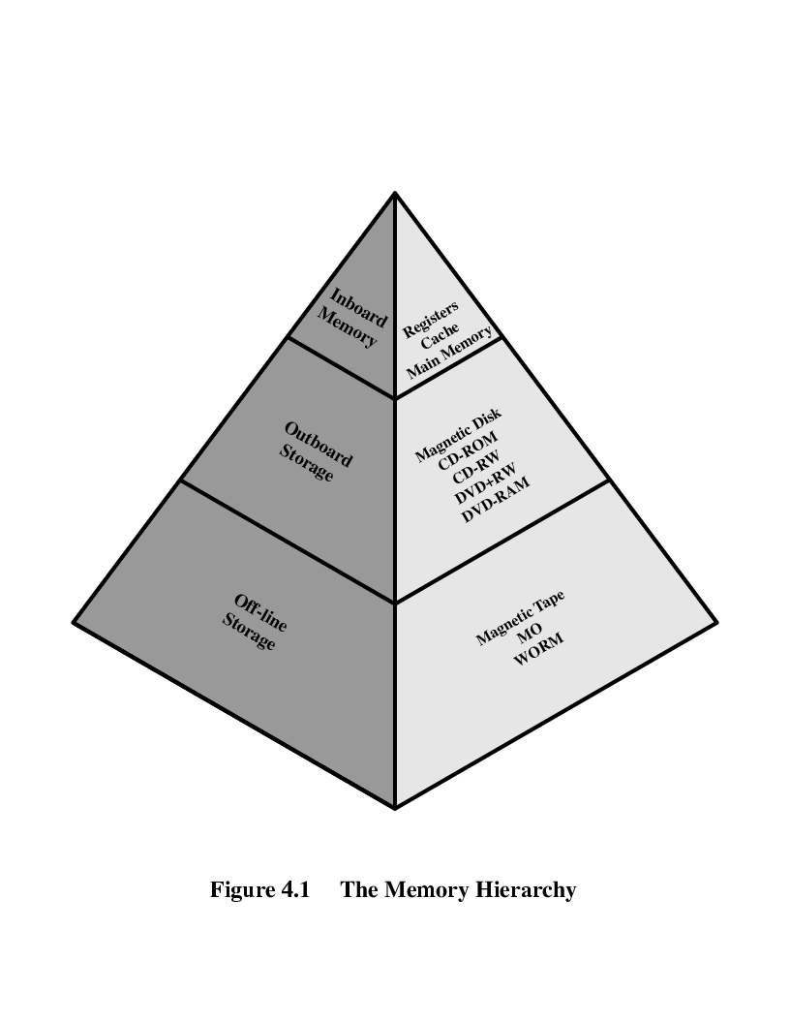
PHÂN CẤP HỆ THỐNG NHỚ
decreasing
cost per bit, speed, access frequency
increasing
capacity, access time

Slide 4
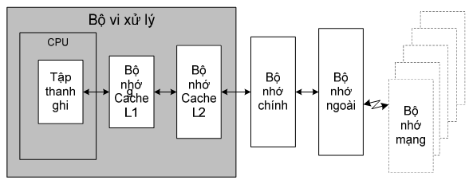
PHÂN CẤP HỆ THỐNG NHỚ

Slide 5
BỘ NHỚ CHÍNH
ĐẶC TRƯNG
Chứa các chương trình đang được thực hiện và các dữ liệu đang được sử dụng
Tồn tại trên mọi hệ thống máy tính
Bao gồm các ngăn nhớ được đánh địa chỉ trực tiếp bởi CPU
Dung lượng của bộ nhớ chính nhỏ hơn không gian địa chỉ bộ nhớ mà CPU quản lý
Việc quản lý logic bộ nhớ chính tùy thuộc vào hệ điều hành

Slide 6
BỘ NHỚ CHÍNH
CÁC LOẠI BỘ NHỚ BÁN DẪN
RAM (Random Access Memory)
  RAM động: làm từ tụ điện, cần làm tươi, mật độ cao
  RAM tĩnh: làm bằng các flip-flop, nhanh
ROM (Read Only Memory)
  PROM (Programmable ROM)
  EPROM (Erasable PROM)
  EEPROM (Electrically EPROM)
  Flash Memory: lập trình lại rất nhanh, mật độ cao, xóa bằng điện và chỉ cần vài giây

Slide 7
BỘ NHỚ CHÍNH
TỔ CHỨC Ô NHỚ
Ô nhớ là phần tử cơ bản có các thuộc tính:
  Hai trạng thái: 0 và 1
  Có thể cài đặt trạng thái, hoạt động ghi
  Có thể đọc trạng thái, hoạt động đọc

Slide 8
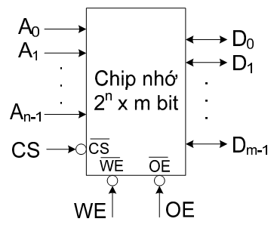
BỘ NHỚ CHÍNH
TỔ CHỨC CHIP NHỚ

Slide 9
CÁC TÍN HIỆU CỦA CHIP NHỚ
Dung lượng chip nhớ = 2^{n} x m bit
Cần thiết kế để tăng dung lượng:
  Thiết kế tăng độ dài từ nhớ
  Thiết kế tăng số lượng từ nhớ
  Thiết kế kết hợp

Slide 10
TĂNG ĐỘ DÀI TỪ NHỚ
VD: cho chip nhớ SRAM 4K x 4 bit, thiết kế module nhớ 4K x 8 bit
Dung lượng chip nhớ = 2¹² x 4 bit
Chip nhớ có: 12 chân địa chỉ, 4 chân dữ liệu
Module nhớ cần có 12 chân địa chỉ, 8 chân dữ liệu

Slide 11
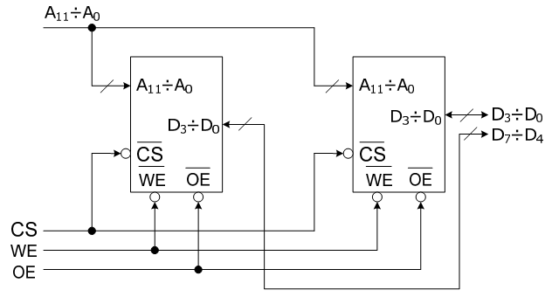
TĂNG ĐỘ DÀI TỪ NHỚ

Slide 12
TĂNG ĐỘ DÀI TỪ NHỚ
Cho chip nhớ 2^{n} x m bit
Thiết kế module nhớ 2^{n} x (k.m) bit
Dùng k chip nhớ

Slide 13
TĂNG SỐ LƯỢNG TỪ NHỚ
VD: cho chip nhớ SRAM 4K x 8 bit, thiết kế module nhớ 8K x 8 bit
Dung lượng chip nhớ: 212 x 8 bit
Chip nhớ có: 12 chân địa chỉ, 8 chân dữ liệu
Dung lượng module nhớ 213 x 8 bit
→Cần có 13 chân địa chỉ, 8 chân dữ liệu

Slide 14
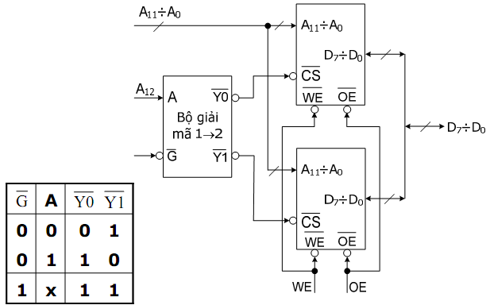
TĂNG SỐ LƯỢNG TỪ NHỚ

Slide 15
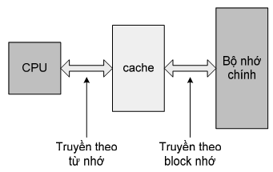
BỘ NHỚ CACHE
Cache có tốc độ nhanh hơn bộ nhớ chính
Cache được đặt giữa CPU và bộ nhớ chính nhằm tăng tốc độ truy nhập bộ nhớ của CPU
Cache có thể được đặt trên chip của CPU

Slide 16
VÍ DỤ THAO TÁC CỦA CACHE
CPU yêu cầu nội dung của ngăn nhớ
CPU kiểm tra trên cache với dữ liệu này
Nếu có, CPU nhận dữ liệu từ cache (nhanh)
Nếu không có, đọc block nhớ chứa dữ liệu từ bộ nhớ chính vào cache
Tiếp đó chuyển dữ liệu từ cache vào CPU

Slide 17
HOẠT ĐỘNG ĐỌC CACHE
cache hit !
Dữ liệu có mặt trong cache → Lấy dữ liệu từ cache (fast)
cache miss !
Dữ liệu không có mặt trong cache→ Đọc các block từ bộ nhớ chính
đưa vào cache, sau đó chuyển dữ liệu từ cache đến CPU

Slide 18
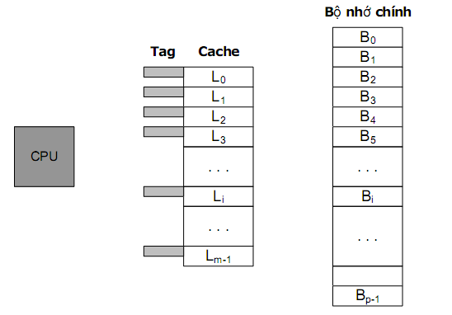
CACHE VÀ BỘ NHỚ CHÍNH

Slide 19
CACHE VÀ BỘ NHỚ CHÍNH
Một số Block của bộ nhớ chính được nạp vào các Line của cache.
Nội dung Tag (thẻ nhớ) cho biết block nào của bộ nhớ chính hiện đang được chứa ở line đó.
Khi CPU truy nhập (đọc/ghi) một từ nhớ, có 2 khả năng xảy ra: cache hit hoặc cache miss
Vì số line của cache ít hơn số block của bộ nhớ chính, cần có một thuật giải ánh xạ thông tin trong bộ nhớ chính vào cache.

Slide 20
CÁC PHƯƠNG PHÁP
ÁNH XẠ ĐỊA CHỈ
Ánh xạ trực tiếp
Ánh xạ liên kết toàn phần
Ánh xạ liên kết tập hợp

Slide 21
ÁNH XẠ TRỰC TIẾP
Mỗi block của bộ nhớ chính chỉ có thể được nạp vào 1 line duy nhất của cache.
Quy ước nạp:
  B0 → L0
  B1 → L1
  …
  Bm → L0
  Bm+1 → L1
  …

Slide 22
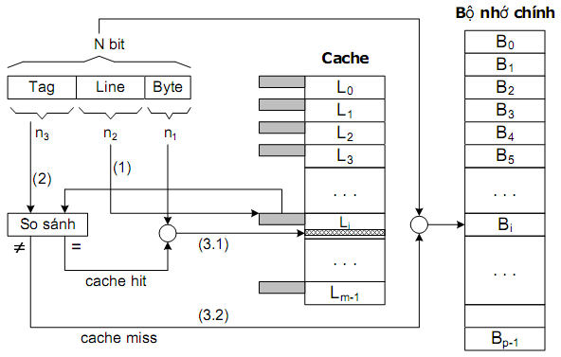
ÁNH XẠ TRỰC TIẾP

Slide 23
ÁNH XẠ TRỰC TIẾP
Trường Byte (có n1 bit) để xác định byte nhớ trong Line (Block)
2^{n1} = kích thước 1 Line
Trường Line (có n2 bit) để xác định Line trong Cache
2^{n2} = số Line trong Cache
Dung lượng Cache = 2^{n1} * 2^{n2} = 2^{n1+n2}
Trường Tag (có n3 bit): số bit còn lại n3 = N - (n1 + n2) > 0 vì 2^{N} >> 2^{n1+n2}

Slide 24
ÁNH XẠ LIÊN KẾT TOÀN PHẦN
Mỗi block có thể được nạp vào bất kỳ line nào của cache.
Địa chỉ bộ nhớ do CPU phát ra được chia thành 2 phần: tag và byte.
Để kiểm tra xem một block có trong cache hay không, phải đồng thời kiểm tra tất cả tag của các line trong cache.
Cần các mạch phức tạp để kiểm tra.

Slide 25
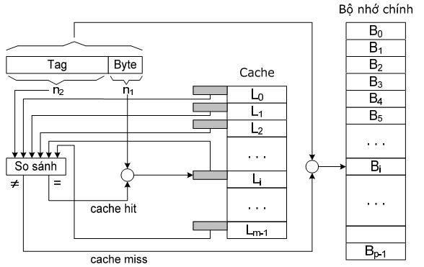
ÁNH XẠ LIÊN KẾT TOÀN PHẦN

Slide 26
ÁNH XẠ LIÊN KẾT TẬP HỢP
Là phương pháp dung hòa của 2 phương pháp trên
Chia cache thành các tập: S0, S1, S2 ...
Mỗi Set có một số Line (2, 4, 8, 16 Line)
Ví dụ mỗi Set có 2 line: 2-way Set Associative Mapping
Mỗi block được nạp vào 1 line nào đó trong Set nhất định:
Địa chỉ do CPU phát ra có 3 trường: Tag, Set, Byte

Slide 27
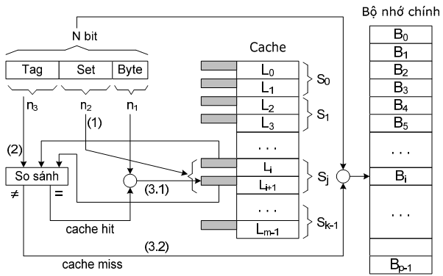
ÁNH XẠ LIÊN KẾT TẬP HỢP

Slide 28
VÍ DỤ
Hệ thống có:
  Bộ nhớ chính: 256 MB
  Cache = 128 KB
  Line = 16 byte
Xác định số bit của trường địa chỉ khi
  Ánh xạ trực tiếp
  Ánh xạ liên kết tập hợp 4 Line/Set

Slide 29
VÍ DỤ
1)2^{N} = 256.2²⁰ = 2²⁸ -> N = 28 bit
Tính cho trường Byte:
Kích thước line = 16 = 2⁴ Byte -> n1 = 4 bit
Tính cho trường Line:
Số line trong Cache: 128.2¹⁰/16 = 2¹³
-> n2 = 13 bit
Tính cho trường Tag:
n3 = N - (n1 + n2) = 28 - (4 + 13) = 11 bit
2)Trường Byte: n1 = 4 bit
Trường Set:
Số Set = Số line/4 = 2¹³/4 = 2¹¹ -> n2 = 11 bit
Trường Tag: n3 = N - (n1 + n2) = 28 - (4 + 11) = 13 bit

Slide 30
GIẢI THUẬT
THAY THẾ BLOCK TRONG CACHE
Khi CPU truy nhập một thông tin mà không có trong cache (cache miss) thì nạp block chứa thông tin đó vào trong cache để thay thế block cũ trong cache.
Ánh xạ trực tiếp → chỉ có 1 cách nạp → không cần thuật giải để nạp.
2 phương pháp ánh xạ liên kết → cần có thuật giải để lựa chọn thay thế.

Slide 31
GIẢI THUẬT
THAY THẾ BLOCK TRONG CACHE
Random: thay block một cách ngẫu nhiên.
FIFO (First In, First Out): thay thế block đã tồn tại lâu nhất trong toàn cache đối với ánh xạ liên kết toàn phần, trong set đối với ánh xạ liên kết tập hợp.
LFU (Least Frequently Used): thay block có số lần truy nhập ít nhất.
LRU (Least Recently Used): thay block có khoảng thời gian dài nhất không được truy nhập.

Slide 32
GHI DỮ LIỆU KHI CACHE HIT
Ghi xuyên qua (Write throught):
  Ghi cả cache và bộ nhớ chính
  Tốc độ chậm
Ghi trả sau (Write back):
  Chỉ ghi ra cache
  Tốc độ nhanh

